Slide 1
FE
ESPERANZA
CARIDAD

Slide 2
FE
ESPERANZA
AMOR
CERTEZA DE LO QUE SE ESPERA (Hb 11,1)
“Porque nosotros, confiados en la promesa de Dios, esperamos unos cielos nuevos y una tierra nueva, en los que habita la justicia”(2Pd 3,13)
SI NO TENGO AMOR, NADA ME APROVECHA (1Cor 13,3)

Slide 3
fe
LA FE ES UNA ESTUPENDA HISTORIA DE AMOR PARA COMPARTIR
Papa Francisco

Slide 4
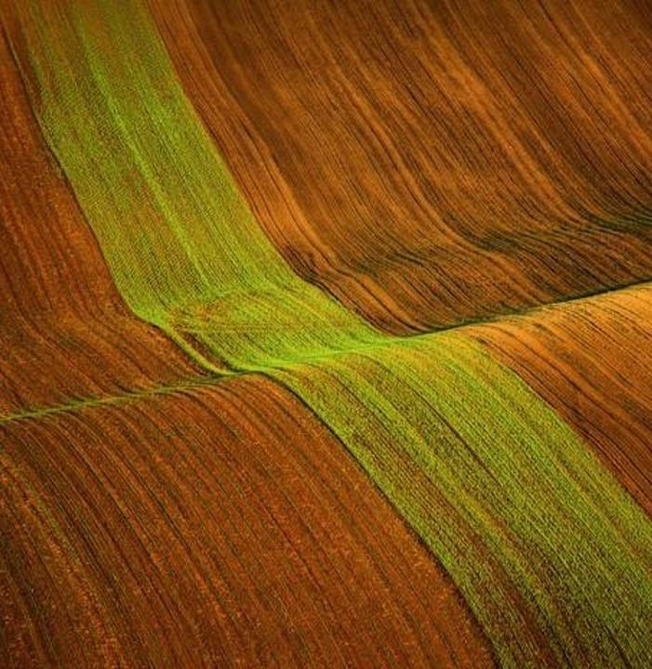
ESPERANZA

Slide 5
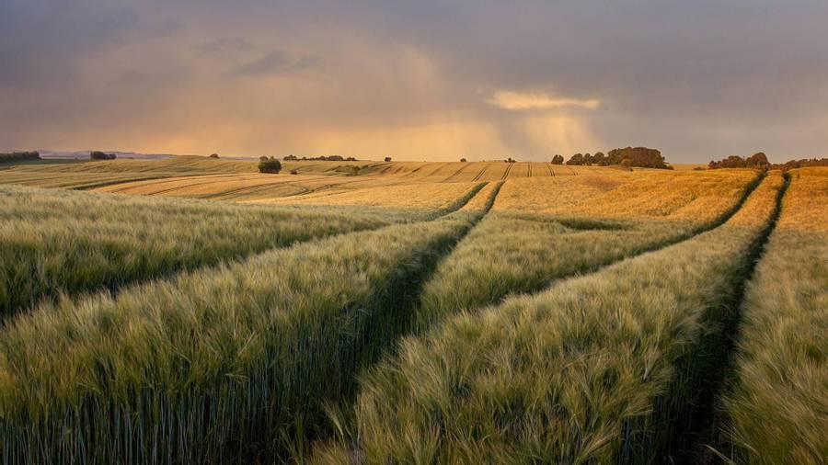
“y AHORA PERMANECEN ESTAS TRES COSAS: LA FE, LA ESPERANZA Y EL AMOR, PERO LA MÁS EXCELENTE ES EL AMOR” 1cOR 13,13

Slide 6
La altura espiritual de una vida humana está marcada por el amor (…) (FT 94)

Slide 7
el amor implica entonces algo más que una serie de acciones benéficas (FT 94)

Slide 8
EL AMOR AL OTRO POR SER QUIEN ES, NOS MUEVE A BUSCAR LO MEJOR PARA SU VIDA (FT 94)

Slide 9
SÓLO EN EL CULTIVO DE ESTA FORMA DE RELACIONARNOS HAREMOS POSIBLES LA AMISTAD SOCIAL QUE NO EXCLUYE A NADIE Y LA FRATERNIDAD ABIERTA A TODOS. (F.T 94)

